Slide 1
Precisiones estadísticas
INEGI

Slide 2
El material del curso se encuentra disponible en la siguiente dirección:
https://github.com/jcms2665/PrecisionesEstadisticas

Slide 3
¿Por qué es importante el cálculo de las precisiones estadísticas?
Para garantizar la confiabilidad de los datos que se están analizando y dar sustento estadístico a los resultados.
¿Qué se requiere para el cálculo de las precisiones?
Lo más importante es tomar en cuenta el esquema de muestreo.

Slide 4
¿Qué es el esquema de muestreo?
Es una combinación específica de:
Tipo de muestreo
Modalidad de muestreo
Número de etapas de selección

Slide 5
Esquema de muestreo
Aleatorio simple
Sistemático
Por conglomerados
Estratificado
Probabilístico
Determinístico
Tipo de muestreo
Convencional o accidental
Por cuotas
Por juicio

Slide 6
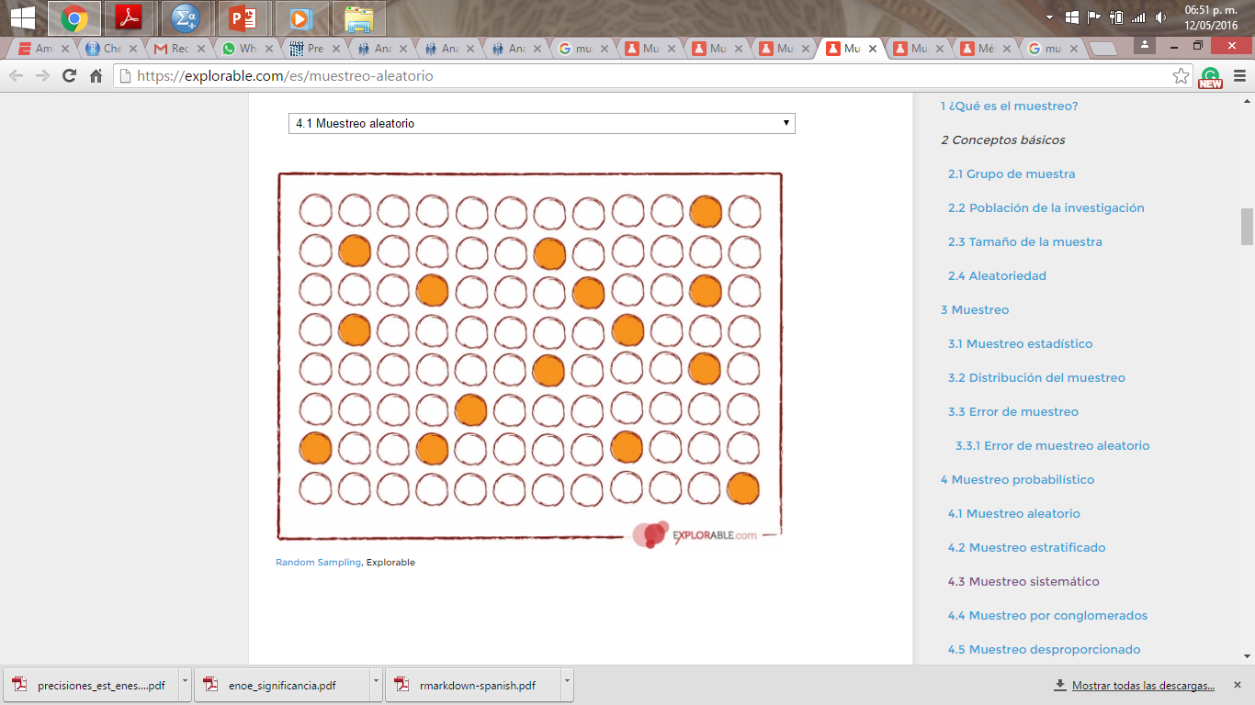

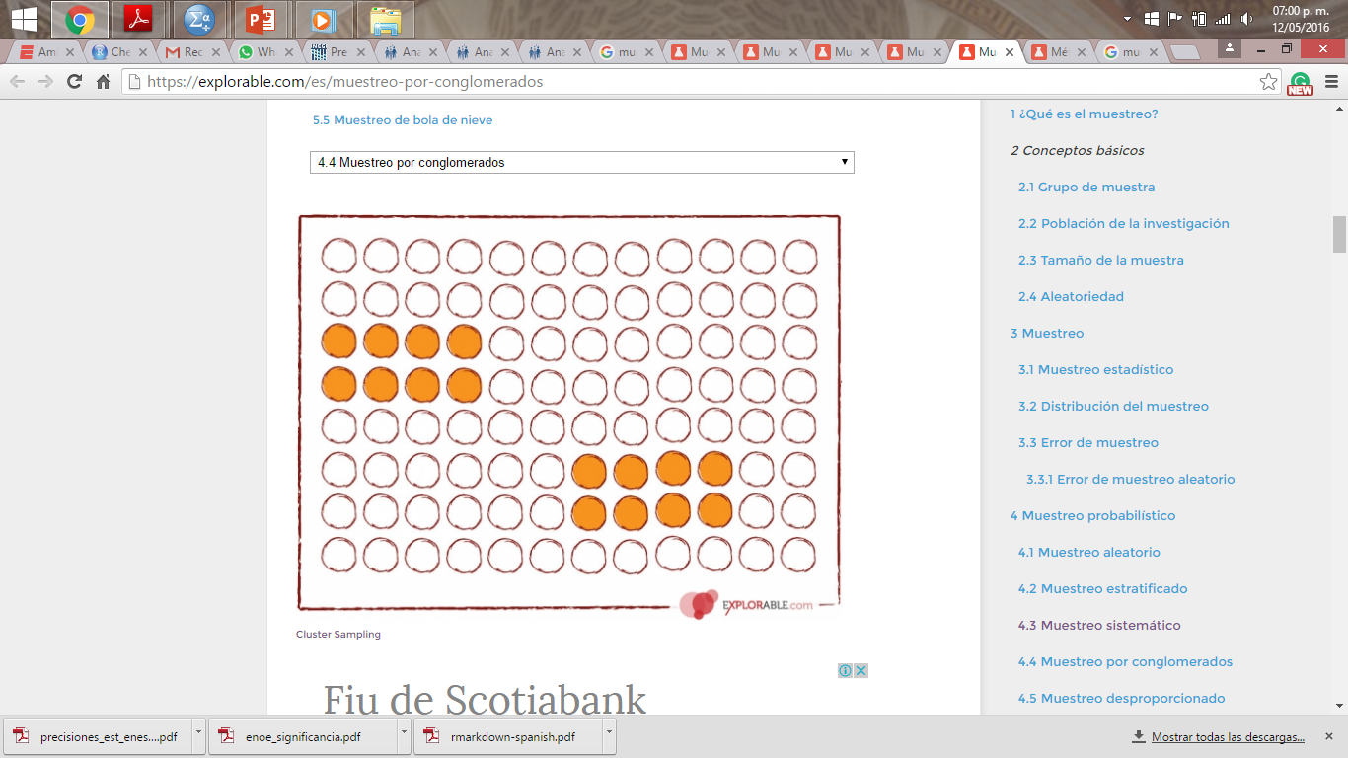
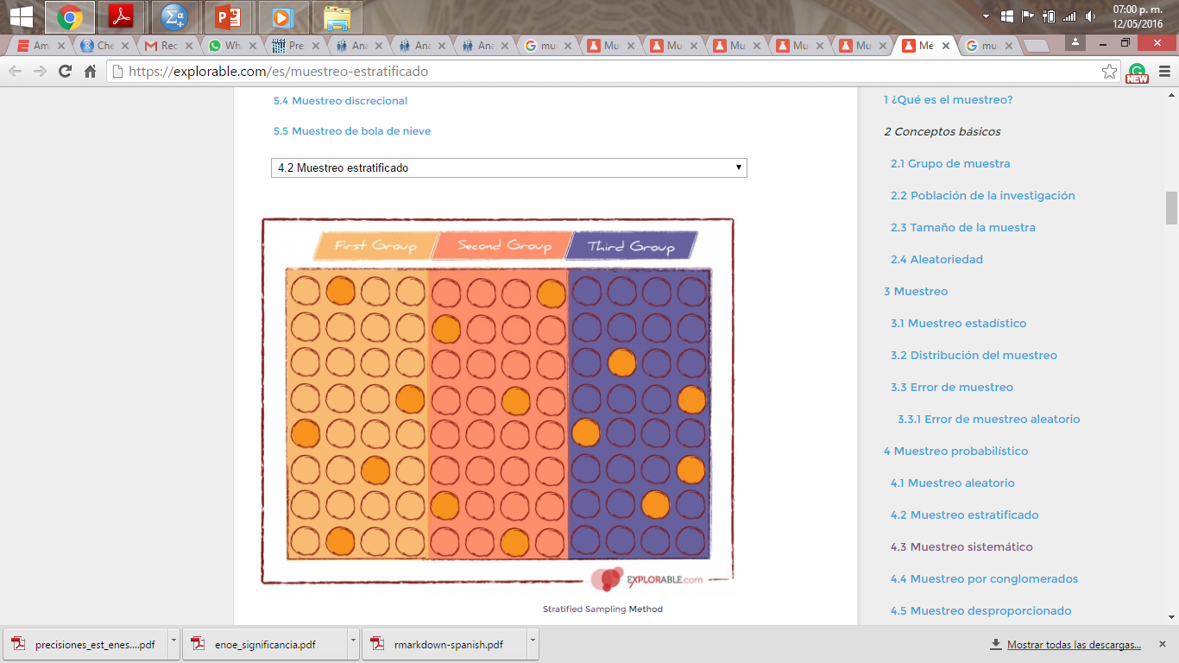
Tipos de muestreo
Aleatorio simple
Sistemático
Por conglomerados
Estratificado

Slide 7
Muestreo estratificado y por conglomerados
UPM = Conglomerados
ESTRATO = Estratos de diseño

Slide 8
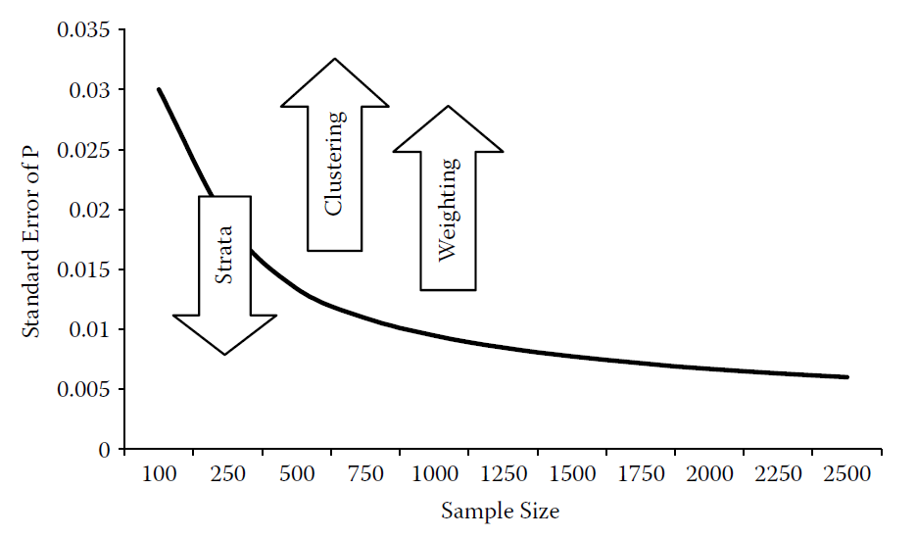
¿Cómo afecta el esquema de muestreo a los estimadores?
Error Estándar
UPM
Factor
Estrato
Tamaño de la muestra
Fuente: Heeringa et al (2010). Applied Survey Data Analisis.

Slide 9
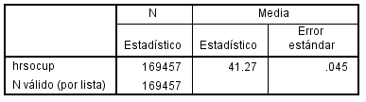
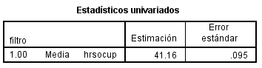


¿Cómo afecta el esquema de muestreo a los estimadores?
Aleatorio simple sin reemplazo
Por conglomerados
Estratificado
Estratificado y por conglomerados

Slide 10
Calculo de la Varianza

Slide 11
Métodos para el calculo de la Varianza
JK1
JK2
JKn
Jackknife
Replicación repetida y equilibrada (BRR)
Bootstrap
Replicación de la varianza
Calculo de la varianza
Linealización por series de Taylor

Slide 12
Técnicas de replicación

Slide 13
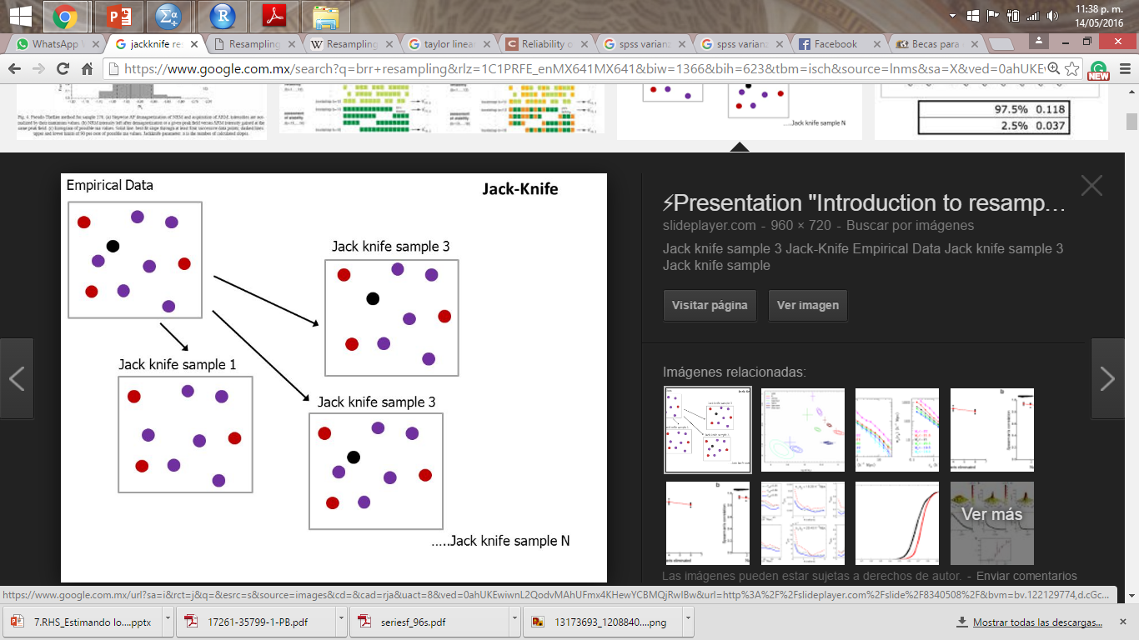
Estimación de la varianza por técnicas de replicación
Muestra original
…
Réplica 1
Réplica 2
Réplica n

Slide 14
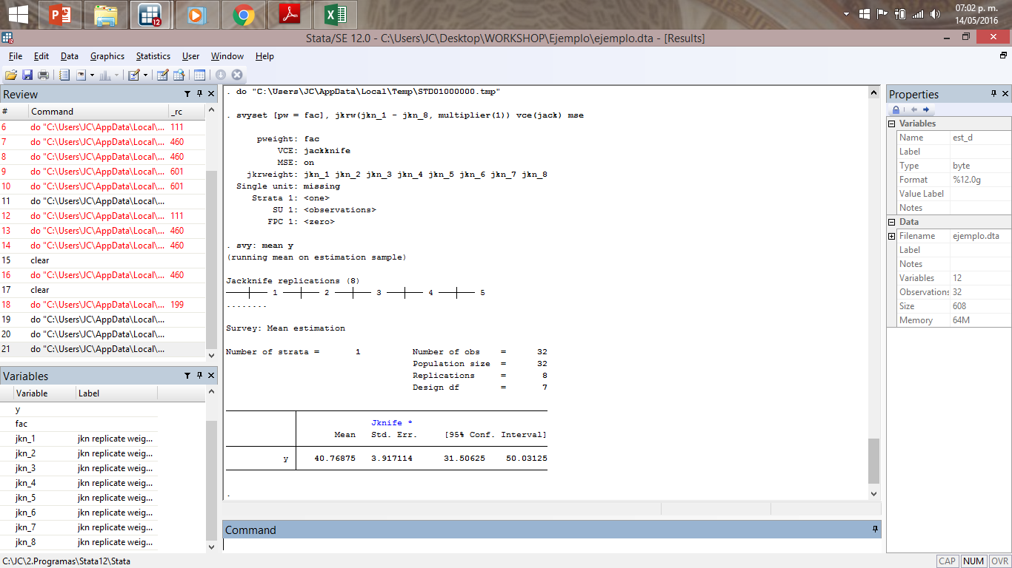
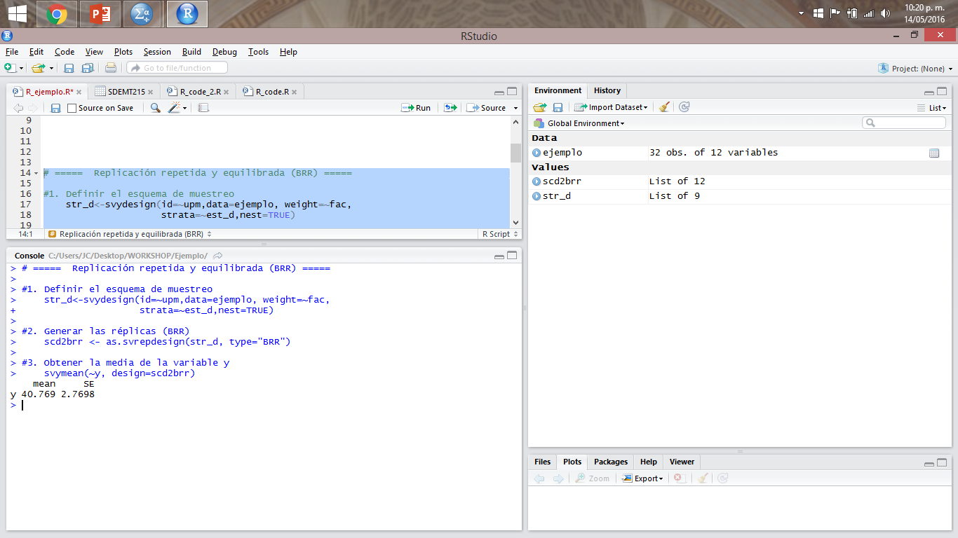
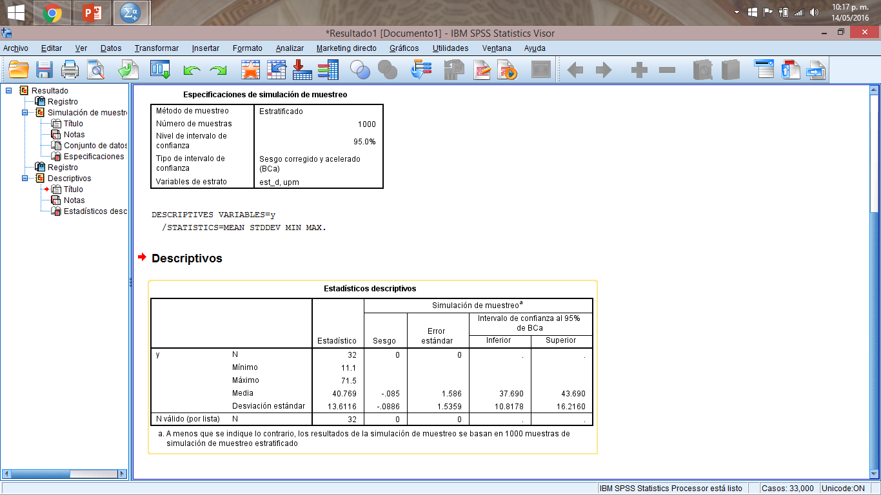
Estimación de la varianza por técnicas de replicación
Jackknife (R)
BRR (Stata)
Bootstrap (SPSS)

Slide 15
Linealización por series de Taylor

Slide 16
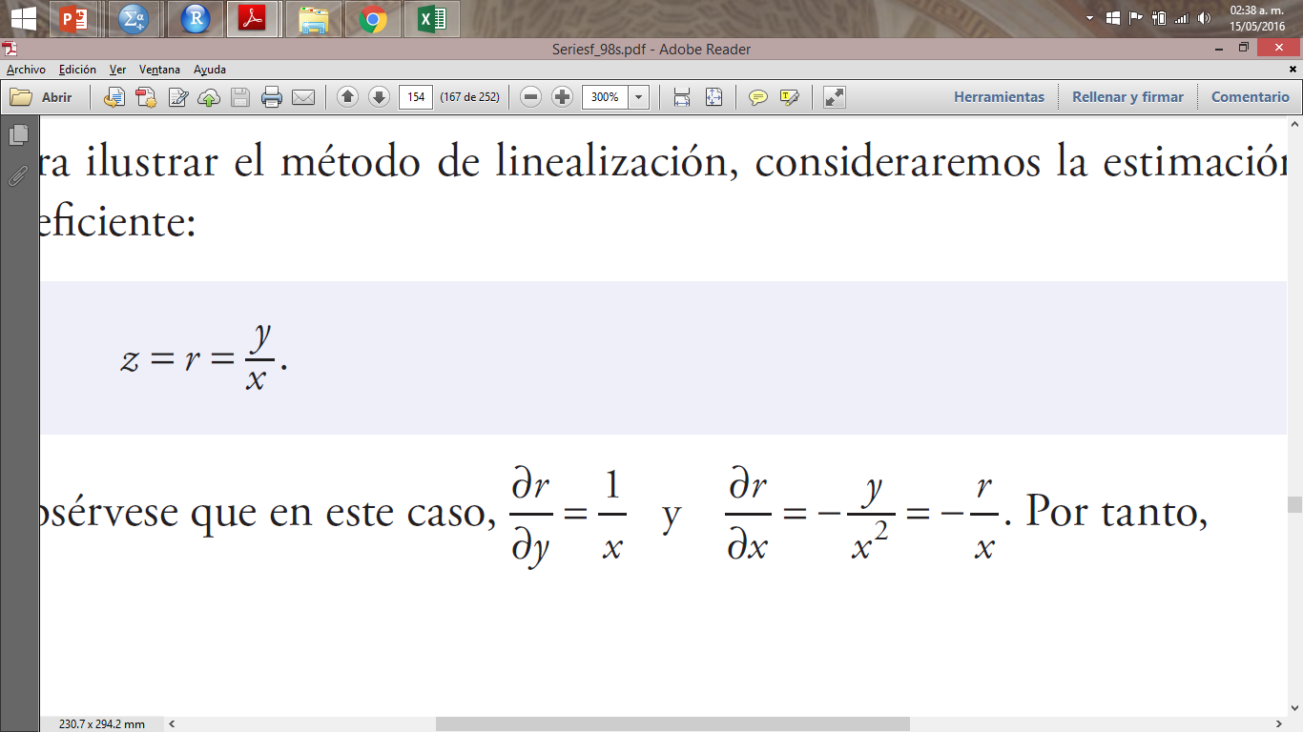
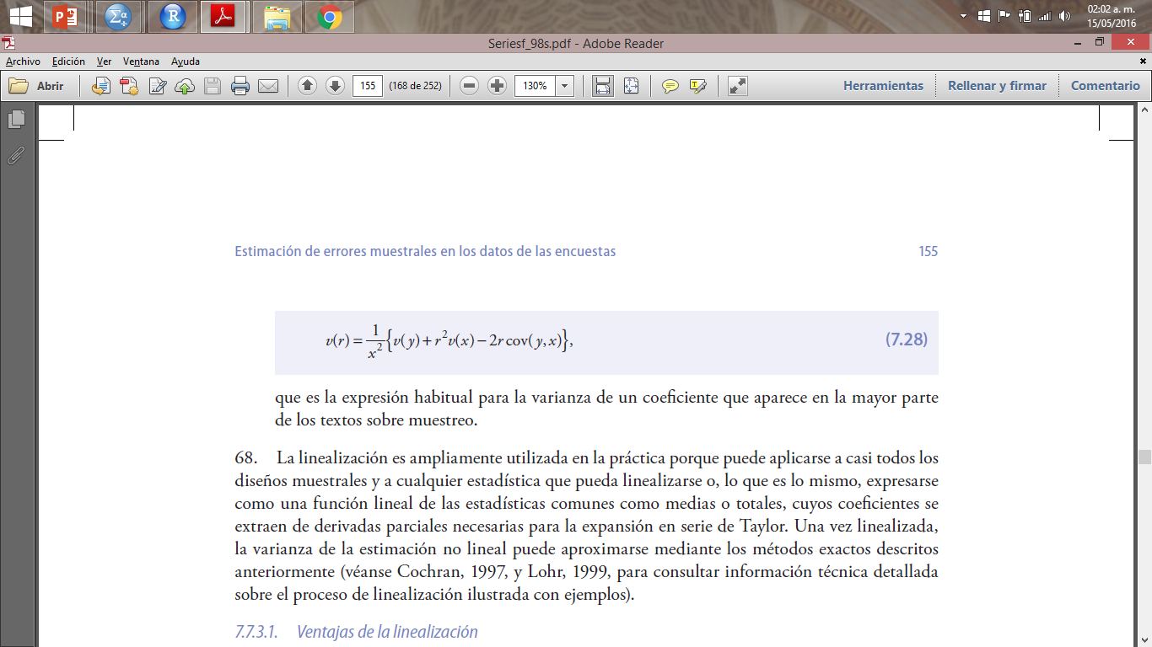
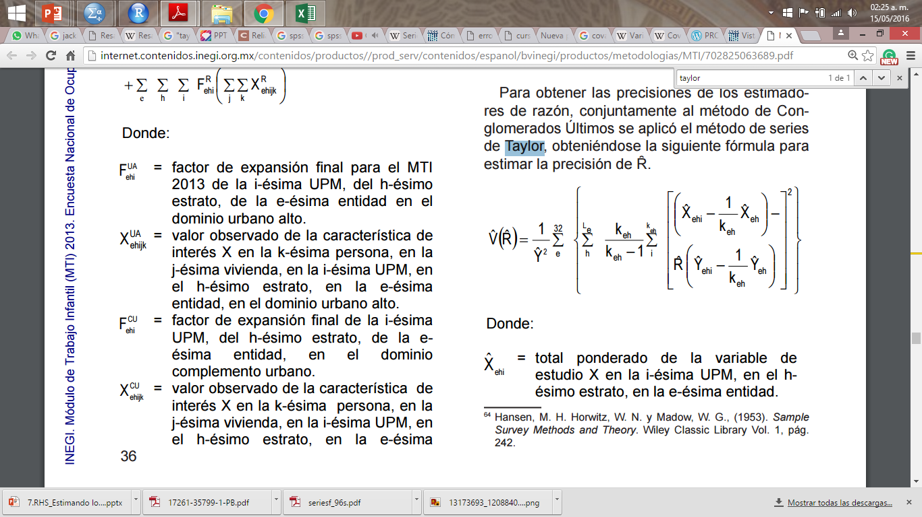
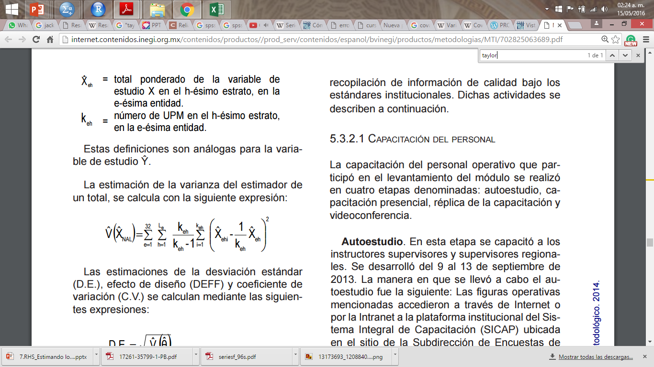
Linealización por series de Taylor
La propiedad de este método es que los estimadores no lineales se pueden desarrollar a partir de los primeros términos de la serie infinita de Taylor.
A partir de esta función “linealizada” se puede obtener la varianza calculando el valor del numerador y el denominador a con el método de conglomerados últimos. De esta forma se generan las siguientes fórmulas:
Proporciones
Totales

Slide 17
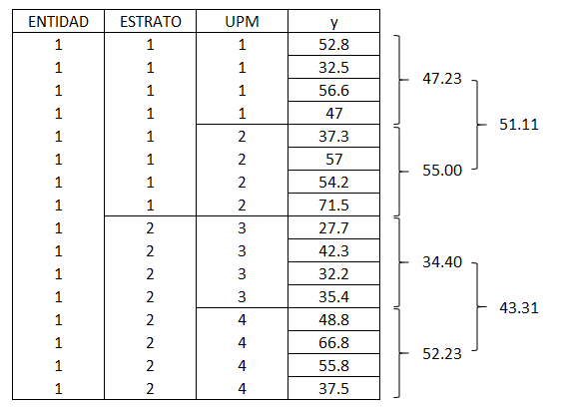
Idea general de la linealización por series de Taylor

Slide 18
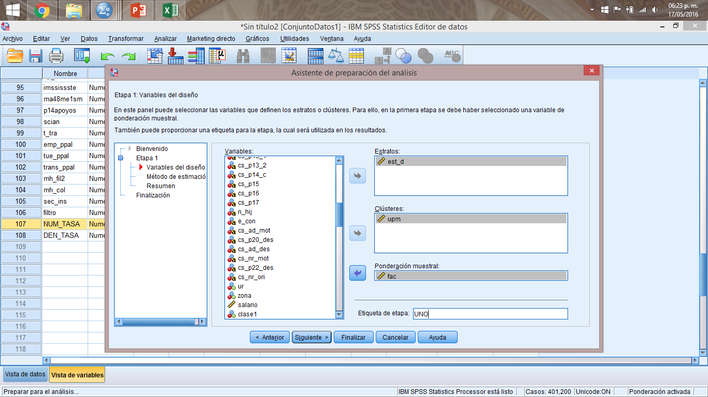
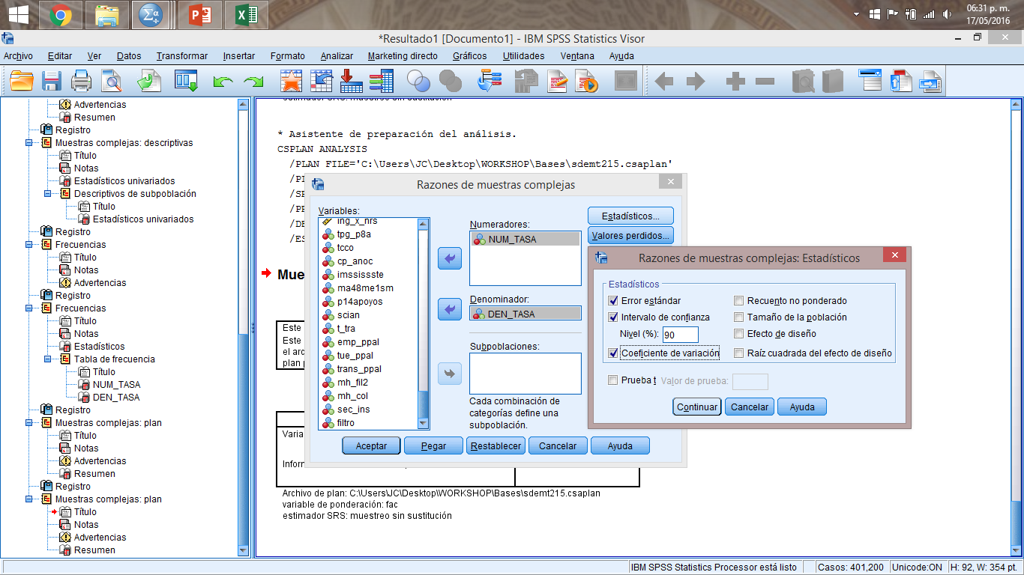
Linealización por series de Taylor (Razones)

Slide 19
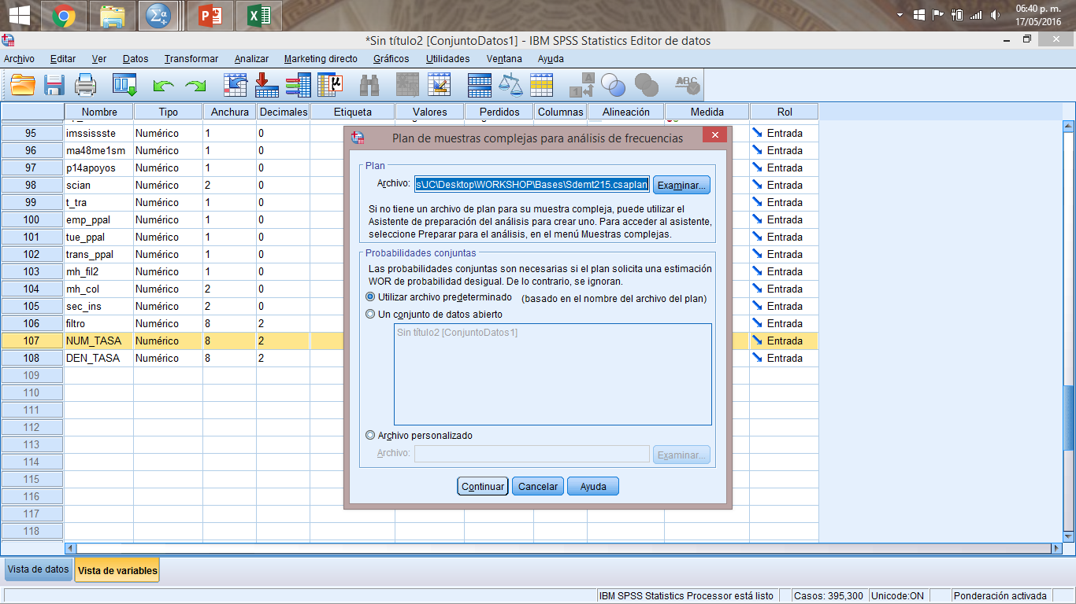
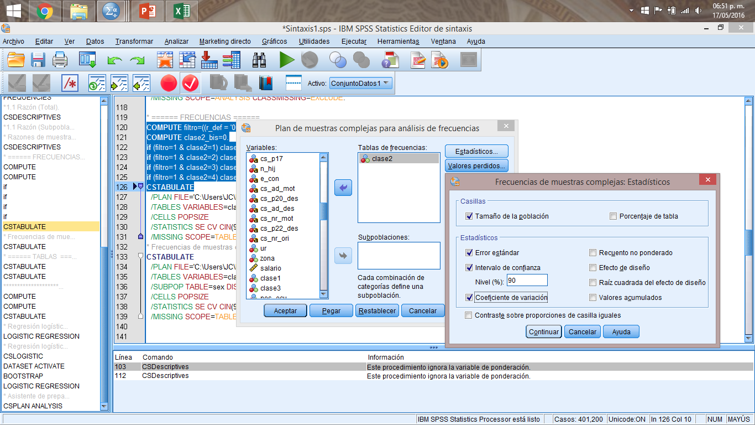
Linealización por series de Taylor (Frecuencias)

Slide 20
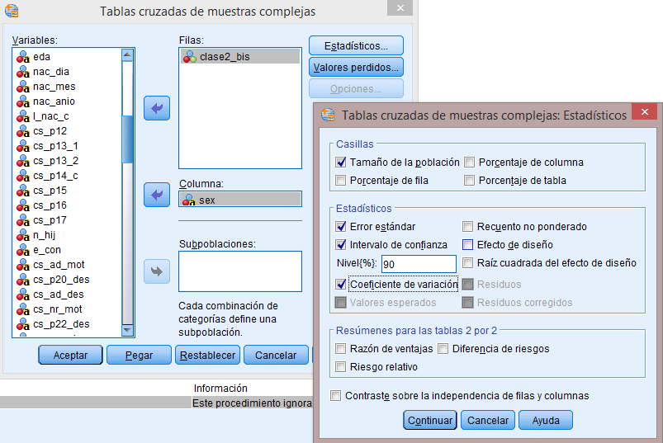
Linealización por series de Taylor (Tablas)

Slide 21
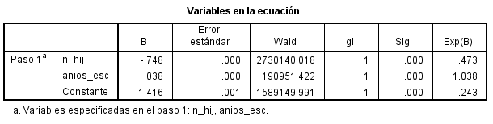
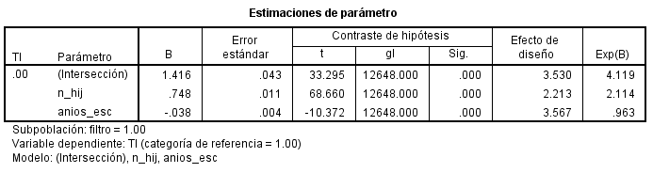
Linealización por series de Taylor (Regresión logística)

Slide 22
Ejercicios

Slide 23
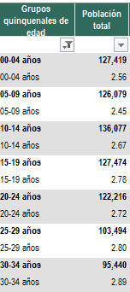
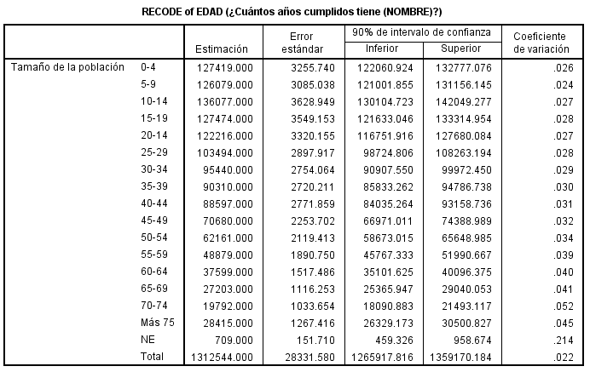
Ejercicio 1
Con la base Tr_persona01 y la variable edad_quin obtener el CV para los totales

Slide 24
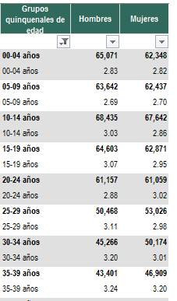
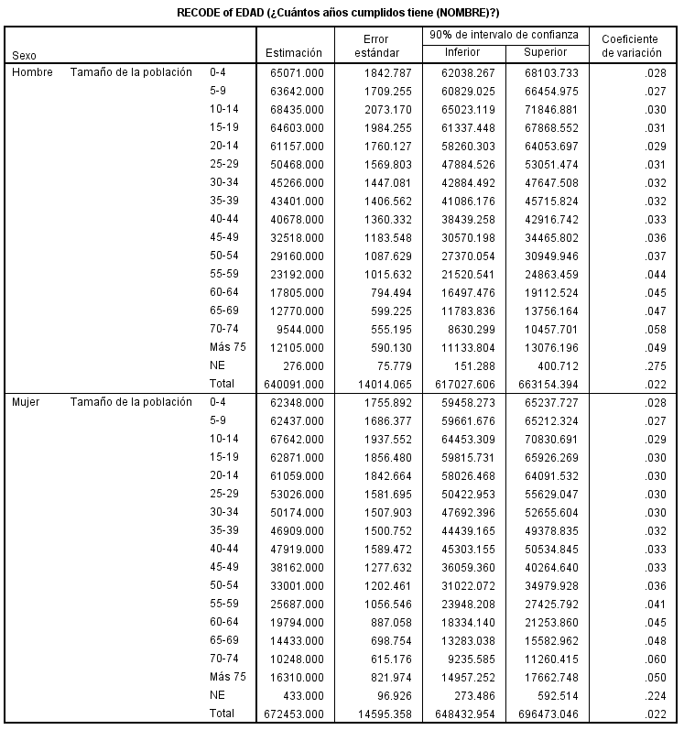
Ejercicio 2
Con la base Tr_persona01 y la variable edad_quin obtener el CV por sexo

Slide 25
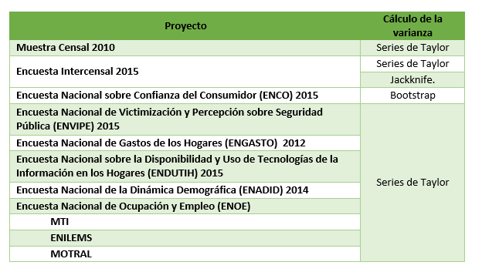
Métodos que usa el INEGI
*
* Para indicadores no lineales.

